Slide 1
SCREEN PARTY
אביב בן שוהם

Slide 2


שיתוף מסך ועשיית פעולות מרחוק
המסך של המחשב המשתף יוצג אצל המחשב הרחוק ממנו. והוא יוכל לשלוט עליו מרחוק באמצעות הקשות מקלדת והזזות עכבר.
מחשב ראשי
שותף מרחוק
שותף מרחוק

Slide 3
מוצר קיים בשוק- team vierwer
הצגת המוצר team viewer
נקודות דמיון:
הצגת מסך המחשב הנשלט
שליטה באמצעות אירוע מקלדת ועכבר
מניעת שליטה מרחוק של clients וניתוקם מהמערכת
שיתוף מסך ושליטה עם כמה clients במקביל (במקביל לקליטת clients חדשים
נקודות שוני:
אופן התקשורת
סביבת הריצה
הצגת העכבר

Slide 4
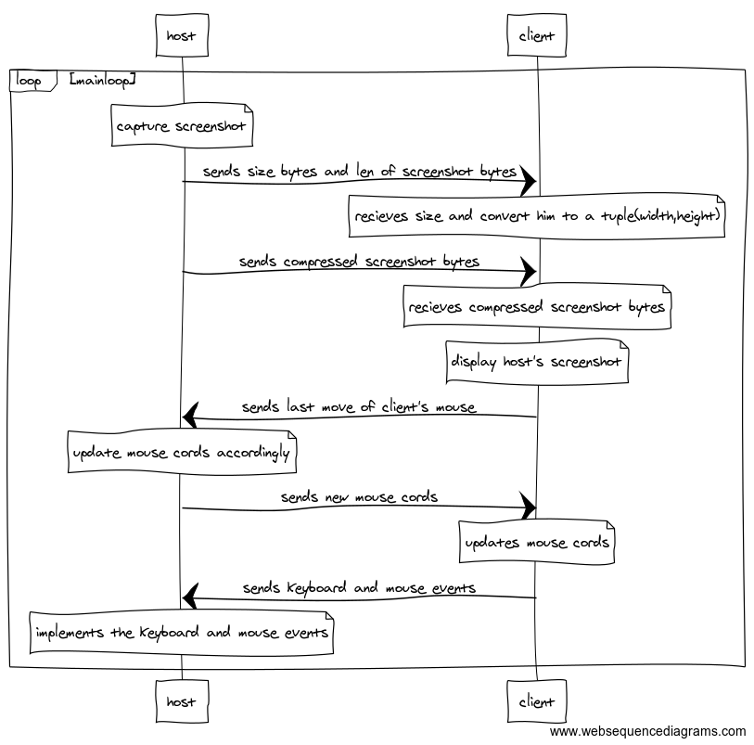
איך המוצר יפעל?
חיבור הclients לhost
לולאת הmainloop:

